Slide 1
Introdução ao Grads Grads Script e Funções
MSc. José Leandro Campos

Slide 2
Sumário
Introdução
Primeiro Script
Funções
Loops no Grads
If e else no Grads

Slide 3
Introdução
Até agora aprendemos a utilizar a linha de comando para fazer cálculos e figuras;
Muitas vezes é necessário fazer esses cálculos ou figuras mais de uma vez;
Não é prático digitar ou fazer o “copy & paste” n vezes;
Assim nessa aula iremos aprender a criar scripts que fazem essas figuras ou cálculos quase que automáticos.

Slide 4
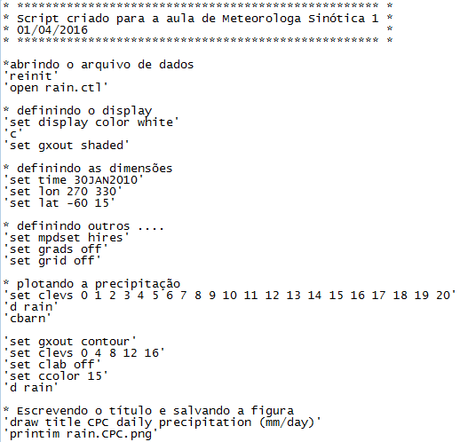
Primeiro Script
No OpenGrads os scripts tem uma extensão com o nome “.gs” (grads script);
Para criar um script basta criar um arquivo ascii com extensão “.gs”;
Script exemplo1.gs
Para escrever comentários coloque um “*” antes do comentário na primeira coluna do arquivo;
Use ‘reinit’ para tirar da memória outras variáveis que não são de interesse;
Para rodar esse script simplesmente digite na linha de comando:
ga> exemplo1
Atividade 1 - Crie um script para plotar a precipitação no dia do seu aniversário!

Slide 5
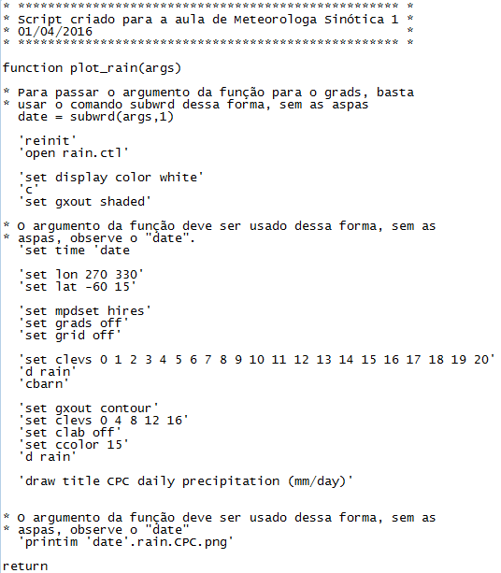
Funções
Na atividade anterior, plotamos a precipitação no dia do nosso aniversário;
Seria interessante poder plotar a precipitação qualquer dia do ano;
Para isso, criaremos uma função!
exemplo2.gs
Uma função no grads sempre tem que começar com “function nome_funçao(args)”;
Para passar os argumentos para a função, use “var = subwrd(args,#)”;
Para chamar a função digite na linha de comando:
ga> exemplo2 01FEB2010
Veja que ele plotou a precipitação na data que foi escrita após o exemplo2, a precipitação no dia 02 de fevereiro de 2010.
Atividade 2 – Crie uma função que plote somente o contorno da precipitação em uma dada data a ser determinada.

Slide 6
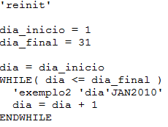
Loops no Grads
Queremos plotar a precipitação de vários dias em sequência;
É muito trabalhoso ficar digitando na linha de comando;
Para isso, criaremos um script, que chame a função exemplo2 e plote a precipitação para as datas que determinarmos, usando um loop.
exemplo3.gs
No grads o loop é construído dessa forma:
WHILE( ... )
(...)
ENDWHILE
As condições lógicas do loop podem ser:
> maior
< menor
= igual
/= diferente
>= maior ou igual
<= menor ou igual
Atividade 3 – Melhore os exemplos 3 e 2, fazendo com que no exemplo 3 ele abra o arquivo ctl só que comece plotando a precipitação do dia 31 ao dia 1.

Slide 7
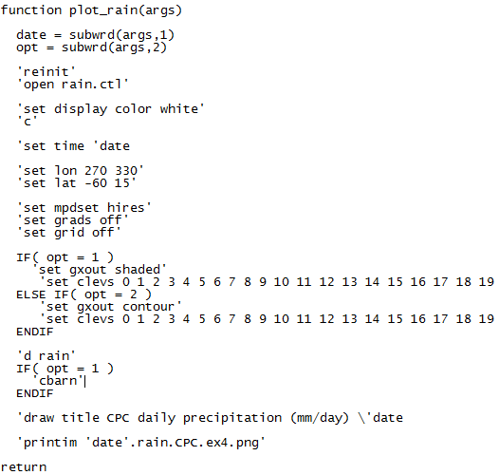
IF e Else no Grads
A função exemplo2, está plotando os shadeds mais os contornos de precipitação;
Queremos plotar somente shaded ou somente os contornos;
Para isso utilizaremos o comando IF em nossa função.
As condições lógicas do “if” e do “else if”, são as mesmas do “while”;
Para chamar essa função, basta digitar:
ga> exemplo4 05MAY2010 1
ga> exemplo4 05MAY2010 2
Atividade 4 – Há meses que tem 31, 30 e 28 ou 29 dias. Transforme o exemplo3 em função, use o comando if para selecionar os meses que tem 30 e 31 dias e faça o programa plotar a precipitação durante um ano inteiro.

